Slide 1
Spanning Tree Protocol
(протокол покрывающего дерева)
Жазгуль Кадырбекова

Slide 2
Spanning Tree Protocol (STP, протокол покрывающего дерева) — канальный протокол. Основной задачей STP является устранение петель в топологии произвольной сети Ethernet, в которой есть один или более сетевых мостов, связанных избыточными соединениями. STP решает эту задачу, автоматически блокируя соединения, которые в данный момент для полной связности коммутаторов являются избыточными.

Slide 3
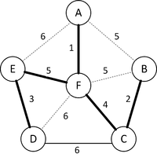
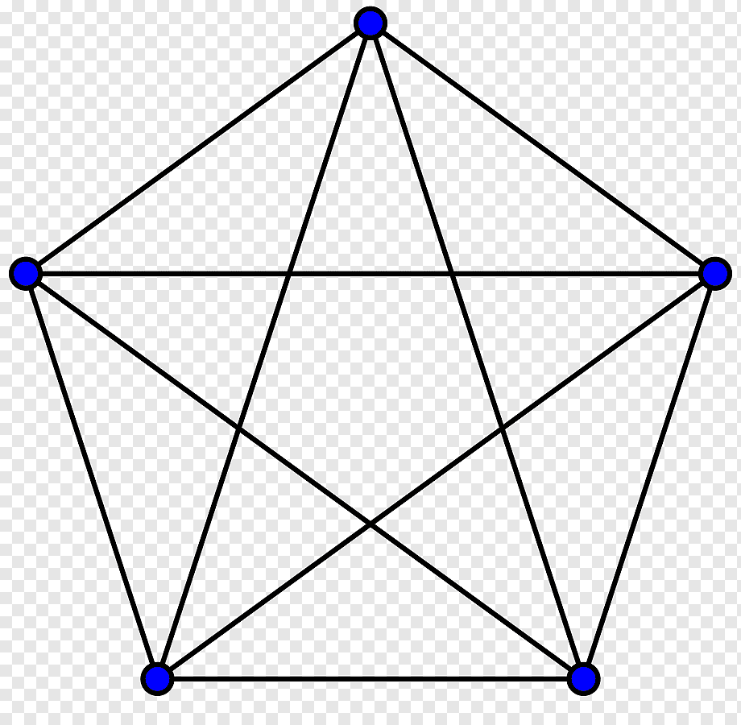
Полный граф (complete graph) - это граф, в котором каждая пара вершин соединена линией
Остовное дерево (spanning tree) - это когда все точки соединены и петля не образуется

Slide 4
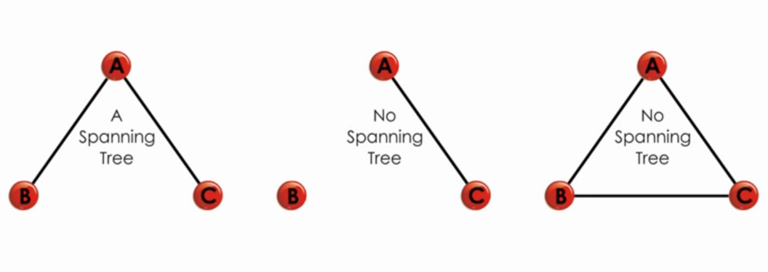
Полный граф (complete graph) - это граф, в котором каждая пара вершин соединена линией
Остовное дерево (spanning tree) - это когда все точки соединены и петля не образуется

Slide 5
Если в сети с мостовыми подключениями (в сегменте сети из коммутаторов) имеется несколько путей, могут образоваться циклические маршруты, и следование простым правилам пересылки данных через мост (коммутатор) приведёт к тому, что один и тот же пакет будет бесконечно передаваться с одного моста на другой (передаваться по кольцу из коммутаторов).

Slide 6
switch A
switch B → switch A → switch C → ...
switch B → switch C → switch A → ...
switch B
switch C

Slide 7
Если в сети с мостовыми подключениями (в сегменте сети из коммутаторов) имеется несколько путей, могут образоваться циклические маршруты, и следование простым правилам пересылки данных через мост (коммутатор) приведёт к тому, что один и тот же пакет будет бесконечно передаваться с одного моста на другой (передаваться по кольцу из коммутаторов).

Slide 8
Протокол покрывающего дерева - это протокол, который работает на мостах и ​​коммутаторах и создает логическую топологию без петель.
Алгоритм остовного дерева позволяет по мере необходимости автоматически отключать передачу через мост в отдельных портах (блокировать порты коммутатора), чтобы предотвратить зацикливание в топологии маршрутов пересылки пакетов. Для использования алгоритма остовного дерева в сетевом мосте никакой дополнительной настройки не требуется

Slide 9
Принципы работы

Slide 10
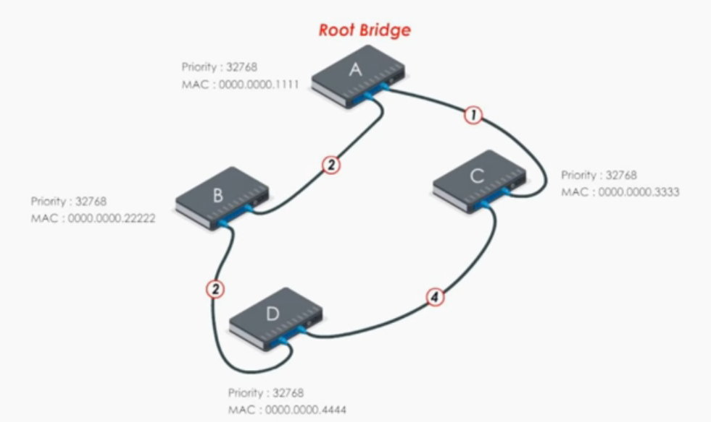
Выбирается один корневой мост (англ. Root Bridge).

Slide 11
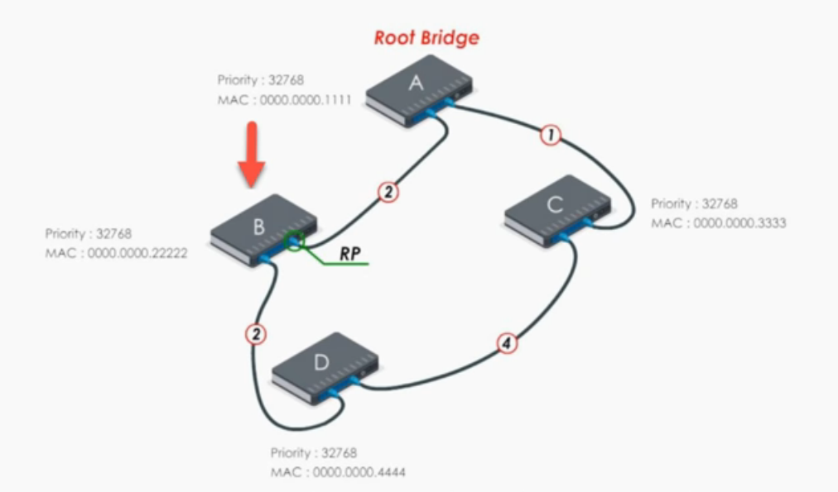
Далее каждый коммутатор просчитывает кратчайший путь к корневому. Соответствующий порт называется корневым портом (англ. Root Port). У любого некорневого коммутатора может быть только один корневой порт.

Slide 12
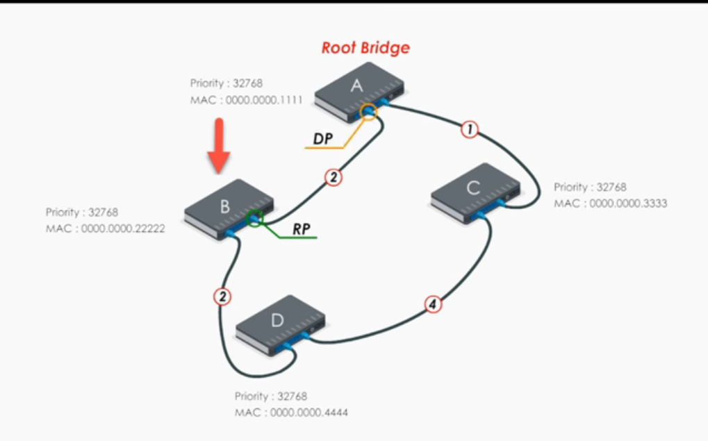
После этого для каждого сегмента сети, к которому присоединён более чем один мост (или несколько портов одного моста), просчитывается кратчайший путь к корневому мосту(порту). Мост, через который проходит этот путь, становится назначенным для этой сети (англ. Designated Bridge), а соответствующий порт — назначенным портом (англ. Designated port).

Slide 13
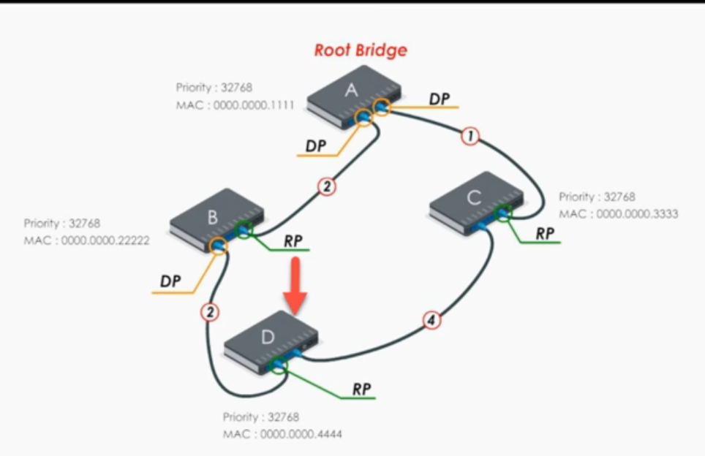
Та же самая работа проделывается и для остальных коммутаторов

Slide 14
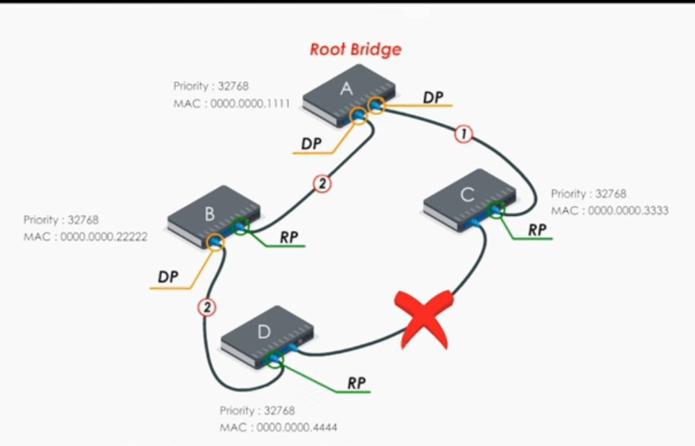
Далее во всех сегментах, с которыми соединено более одного порта моста, все мосты блокируют все порты, не являющиеся корневыми и назначенными. В итоге получается древовидная структура (математический граф) с вершиной в виде корневого коммутатора.

Slide 15
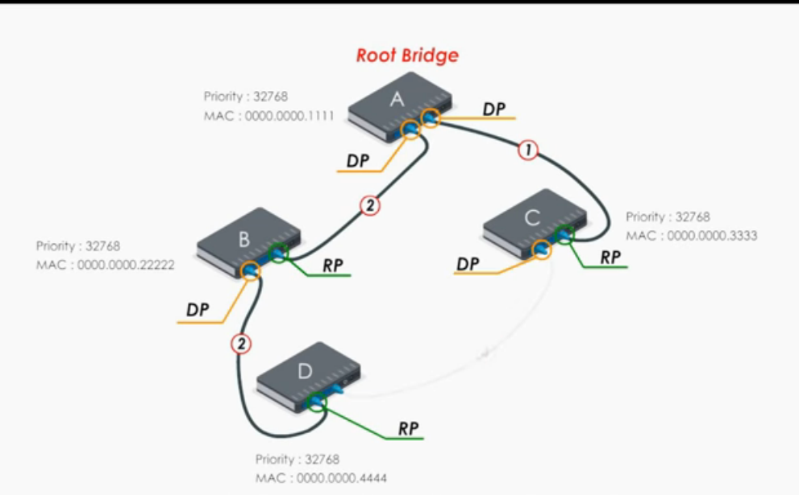
Далее во всех сегментах, с которыми соединено более одного порта моста, все мосты блокируют все порты, не являющиеся корневыми и назначенными. В итоге получается древовидная структура (математический граф) с вершиной в виде корневого коммутатора.

Slide 16
https://www.youtube.com/watch?v=japdEY1UKe4

